Slide 1
第三章 关系代数
信息学院计算机系 沈炜
内容出处：
Jeffrey D.Ullman,Jennifer Widom，《数据库系统基础教程》2.4,2.5
Abraham Silberschatz《数据库系统概念》第二章
萨师煊，王珊，《数据库系统概论》，高等教育出版社，第四章

Slide 2
概念回顾
主码
外码
studio
属性
关系数据模型
关系数据模型的三要素
数据结构
关系、关系模式、属性、域
完整性约束条件
候选码、主码、外码
实体完整性、参照完整性、用户自定义完整性
数据操作√
查询、添加、删除、更新数据等操纵
name | address | presC#
Disney | Disney Boulevard | 222
Fox | Fox Boulevard | 199
MGM | MGM Boulevard | 123
Paramount | Paramount Boulevard | 555
USA Entertainm | USA Entertainm Boulevard | 333
studio(name,address,presC#)

Slide 3
本讲主要内容
关系操纵的语言
关系操纵的过程
关系操纵的形式化表达——关系代数
基本操作：Selection:σ, projection:π,Union:∪ ,difference:−,cross-product:X，Renaming(ρ)
扩展操作：theta join:∞_{θ} , natural join:⋈,intersection:∩

Slide 4
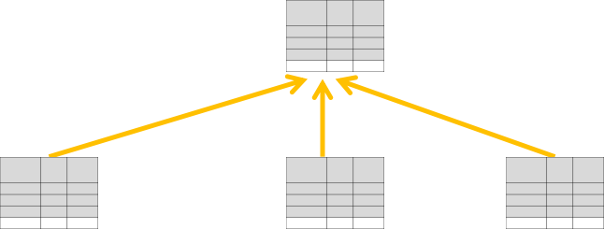
关系操纵的语言
关系代数：
用对关系的运算来表达关系操纵的形式化语言
π_{address}( σ_{name＝'Jane Fonda'} (moviestar))
SQL语言：
DDL、DML、DCL于一体的实际的关系数据库语言
select address from moviestar where name='Jane Fonda'

Slide 5
关系代数来表达关系操纵
关系代数是一种抽象的查询语言，是用对关系的运算来表达查询的。其主要特点为:
以关系为运算对象的一组运算集合
运算结果仍是关系
以集合操作为基本运算
操纵对象
关系 操纵
?关系如何用集合来表达
操纵结果

Slide 6
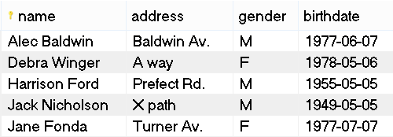
关系的表示
关系R
n元关系R是一个n元有序组的集合
【例】可将如表所示的关系movies表示为下面的5元有序组的集合：
movies＝{
(Alec Baldwin, Baldwin Av., M, 1977-06-07)，
(Debra Winger,A way,F,1978-05-06)，
(Harrison Ford,Prefect Rd.,M,1955-05-05)，
(Jack Nicholson,X path,M,1949-05-05)，
(Jane Fonda,Turner Av.,F,1977-07-07)
}
moviestar

Slide 7
关系操纵
关系操纵：对一个或多个关系实施添加、删除、修改、查询等操作，返回新的关系
关系表moviestar上的操作
添加一名成员('Donald','broadway','M','1934-06-09')
修改Jane Fonda的出生日期
删除姓名为'Donald'的演员
查询演员Jane Fonda的地址
查询电影《Star Wars》的发行公司的地址

Slide 8
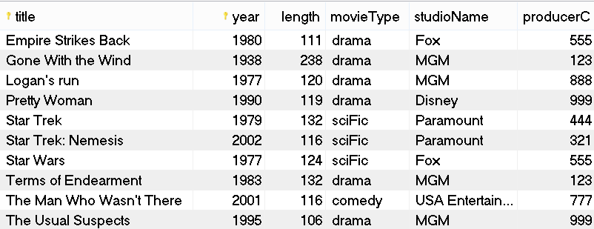
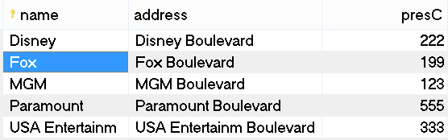
关系操纵-数据查询
数据查询 (cont.)两张表之间的数据查询
先将两张表合并为一张表
再利用单张表内的数据查询操作进行查询
例如：查询电影”Star Wars”的发行公司地址
movies
studio
π_{address}(σstudioname=name and title='Star Wars'(movies × studio))或
π_{address}σ_{studioname=name} ( (σ _{title='Star Wars'}movies) × studio)

Slide 9
关系操纵-数据查询
多张表上的数据查询
先将多张表合并为一张表
然后再利用单张表内的数据查询操作进行查询
例如发行电影”Star Wars”的公司的公司地址及经理名字
R₁
R₂
R₃
R₄
R₅
R₂₁
R₂₂
R₃₁
R

Slide 10
关系操纵-添加、删除
关系操纵中的添加与删除可分别用关系代数的集合运算——并、差来表达
name | address | gender | birthdate
Alec Baldwin | Baldwin Av. | M | 1977/6/7
Debra Winger | A way | F | 1978/5/6
Harrison Ford | Prefect Rd. | M | 1955/5/5
Jack Nicholson | X path | M | 1949/5/5
Jane Fonda | Turner Av. | F | 1977/1/1
name | address | gender | birthdate
Alec Baldwin | Baldwin Av. | M | 1977/6/7
Debra Winger | A way | F | 1978/5/6
Donald | broadway | M | 1934/6/9
Harrison Ford | Prefect Rd. | M | 1955/5/5
Jack Nicholson | X path | M | 1949/5/5
Jane Fonda | Turner Av. | F | 1977/1/1
R
∪
name | address | gender | birthdate
Donald | broadway | M | 1934/6/9
S

Slide 11
关系操纵的表示
关系上的五种基本操作与关系代数中的五种基本运算之间的对应关系
关系上的五种 基本操作 | 关系代数中的 五种基本运算
元组选择 | 选择运算
属性指定 | 投影运算
关系的合并 | 笛卡儿乘积
元组的添加 | 并运算
元组的删除 | 差运算
新引入的关系运算
传统的集合运算

Slide 12
关系的基本运算

Slide 13
关系运算——选择σ
行选择运算：σ_{con} (R)
给定关系R，根据给定的条件con从关系R中选出符合条件的元组
A | B | C | D | E
1 | 2 | 3 | 4 | 5
2 | 3 | 5 | 7 | 11
29 | 23 | 19 | 17 | 13
… | … | … | … | …
… | … | … | … | …
… | … | … | … | …
… | … | … | … | …
… | … | … | … | …

Slide 14
关系运算——选择σ
行选择运算：σ_{con} (R)
给定关系R，根据给定的条件con从关系R中选出符合条件的元组
结果：新关系的关系模式不变，只返回R中满足条件con的元组
con：可用表达式组成
逻辑运算符：and,or,not
比较运算符：θ ∈{ > , ≥ , < , ≤ , = , ≠}
数学运算符：+、-、*、/
例如：σ_{name＝'Jane Fonda'} (moviestar)

Slide 15
选择运算σ——举例
R
σ_{A<5}(R)
A | B | C
3 | 6 | 7
2 | 5 | 7
7 | 2 | 3
4 | 4 | 3
A | B | C
3 | 6 | 7
2 | 5 | 7
4 | 4 | 3
σ_{A<5 and C=7}(R)
A | B | C
3 | 6 | 7
2 | 5 | 7

Slide 16
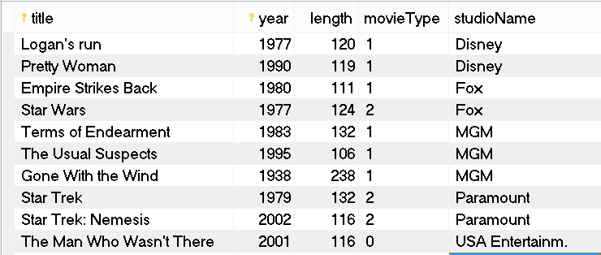
讨论：
例：从关系movies中找出disney电影公司出品的电影
σ_{studioName=‘Disney’}(movies)
movies

Slide 17
关系运算——投影π
投影（列选择）运算：π_{B1,B2,…, Bm} ( R )
给定一个关系R，设关系R有n个属性A₁,A₂,…, A_{n，}投影运算结果也是一个关系，只包含了指定列B₁,B₂,…, B_{m}
A | B | C | D | E
1 | 2 | 3 | 4 | 5
2 | 3 | 5 | 7 | 11
29 | 23 | 19 | 17 | 13
… | … | … | … | …
… | … | … | … | …
… | … | … | … | …
… | … | … | … | …
… | … | … | … | …

Slide 18
关系运算——投影π
投影（列选择）运算：π_{B1,B2,…, Bm} ( R )
给定一个关系R，设关系R有n个属性A₁,A₂,…, A_{n，}投影运算结果也是一个关系，只包含了指定列B₁,B₂,…, B_{m}
运算结果
是一个由B₁,B₂,…, B_{m}所组成的m元关系
运算结果中删除所有重复元祖（因为关系是集合）

Slide 19
课堂练习
C
π_{A}(C)
π_{B,A} (C)
π_{B,C} (C)
A | B | C
a1 | b1 | c1
a1 | b1 | c3
a2 | b2 | c2
a1 | b2 | c4
A
a1
a2
B | A
b1 | a1
b2 | a2
b2 | a1
B | C
b1 | c1
b1 | c3
b2 | c2
b2 | c4
剔除结果集中重复出现的元组 ‘a1’
剔除结果集中重复出现的元组（b1, a1）

Slide 20
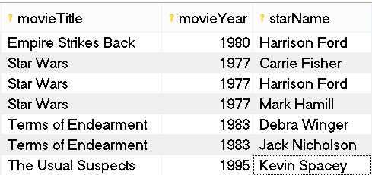
课堂讨论-求电影的名称和年份
π_{movietitle,movieyear}(movieStar)
Starsin
数据库的实际操作为非集合操作，不删除重复记录。思考原因？

Slide 21
投影的扩展
π_{L} (R)：
L可以是任意包含属性的表达式，且属性列表允许重复属性，例如, π_{B+1, A，A} (R)
R = ( A B )
1 2
3 4
π_{B+1, A, A} (R) = B+1 A1 A2
3 1 1
5 3 3

Slide 22
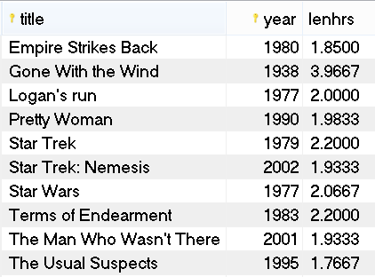
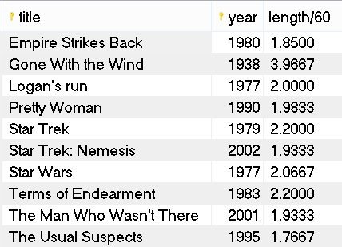
例：电影关系中电影名称、年份及放映时间（小时）
应用
Π_{title,year,length/60} (moives)

Slide 23
关系运算——更名
更名运算：ρ_{x（A1， A2 ，}… _{， An ）}( R )
返回R的结果，并把名字x赋给R，同时将各属性更名为A₁，A₂，… ，A_{n}
这在同一关系多次参与同一运算时很有帮助
既可以为关系更名，也可以为属性更名
R
R
B | C | D
2 | 5 | 6
4 | 7 | 8
9 | 10 | 11
ρ_{R(X,C,D)}(R)
X | C | D
2 | 5 | 6
4 | 7 | 8
9 | 10 | 11

Slide 24
更名
S
示例
B | C | D
2 | 5 | 6
4 | 7 | 8
9 | 10 | 11
ρ_{S(X,C,D)}(S)
X | C | D
2 | 5 | 6
4 | 7 | 8
9 | 10 | 11

Slide 25
关系运算的复合
可以复合使用投影和选择运算来实现单张表中的数据运算： π_{A} ( σ_{F} ( R ) )
在没有括号的情况下，其运算顺序为：从右向左，
例如 π_{A,C} σ_{C=‘c’} (R)
σ _{C=‘c’} (R)
【例】
A
B
C
R
a
c
b
b
c
c
A
B
C
a
d
c
b
a
b
c
f
c
π_{A,C} ( σ _{C=‘c’} (R) )
A
C
a
c
c
c

Slide 26
关系运算-数据查询
顺序问题？现在先选择，可以先投影吗？
单张表内的数据查询操作
目标
在一张表内查询获得在指定行(元组)的指定列(属性)上的元组分量(属性值)
例如： 查询演员Jane Fonda的地址
操作过程
行（元组）选择
选择满足某些逻辑条件的元组
列（属性）指定
指定关系中的一些属性
moviestar
π_{address}( σ_{name＝'Jane Fonda'} (moviestar))

Slide 27
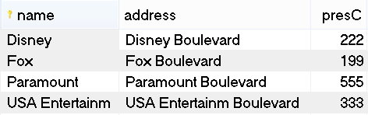
讨论
现有的运算不能满足需求
电影关系中查找电影 'Star Wars'的电影名，电影年份，电影公司名
地址
π_{title,year,studioName}
(σ_{title=‘Star Wars’}(movies) )
movies
studio

Slide 28
笛卡尔积运算×
关系的笛卡儿乘积：R×S
形成新关系，新关系的属性依次包含关系R的每个属性及关系S的每个属性
新关系的元祖为关系R的每个元祖与关系S的每个元祖两两匹配形成的元祖（元组的排列）

Slide 29
笛卡尔积
Relations r, s:
A
B
C
D
E
α
β
1
2
α
β
β
γ
10
10
20
10
a
a
b
b
r
s
r × s:
A
B
C
D
E
α
α
α
α
β
β
β
β
1
1
1
1
2
2
2
2
α
β
β
γ
α
β
β
γ
10
19
20
10
10
10
20
10
a
a
b
b
a
a
b
b

Slide 30
R3 := R1 × R2
笛卡尔积运算×
R1( A, B )
1 2
3 4
R2( B, C )
5 6
7 8
9 10
R3( A, R1.B, R2.B, C )
1 2 5 6
1 2 7 8
1 2 9 10
3 4 5 6
3 4 7 8
3 4 9 10
注意：
如果关系R和S中存在相同的属性名，则必须在结果关系中对其中的一个进行换名，以“关系名.属性”表示

Slide 31
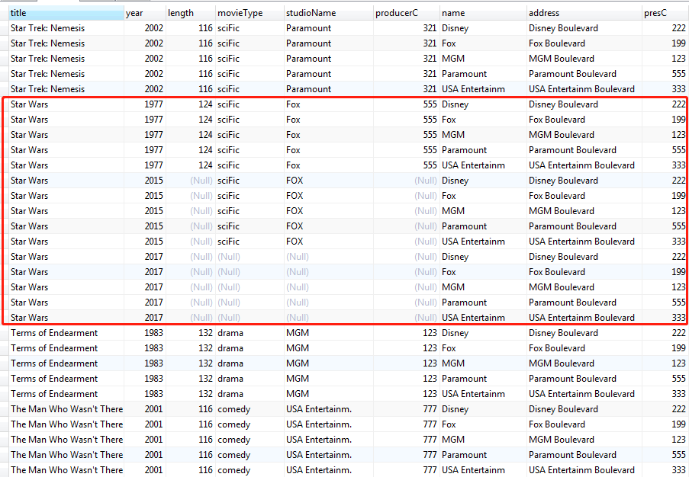
_{讨论：出品Star Wars的电影公司的地址}
(movies × studio)
σ_{title='Star Wars'}(movies × studio)
π_{address}(σ_{title='Star Wars'}(movies × studio))

Slide 32

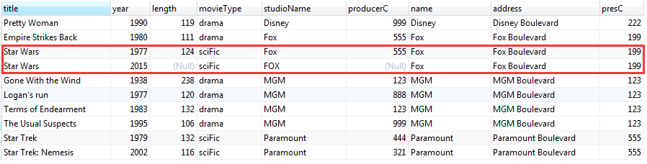
_{讨论：出品Star Wars的电影公司的地址}
(movies × studio)
σ_{studioname=name} (movies × studio)
σstudioname=name and title='Star Wars'(movies × studio)
π_{address}(σstudioname=name and title='Star Wars'(movies × studio))

Slide 33
θ连接运算⋈_{θ}
连接运算格式：R ⋈_{θ} S
可以将关系 R 和关系 S 进行笛卡尔积，选择满足条件 θ的元祖，形成新关系
设结果关系为T，则关系T与关系R和S的关系是：
Head(T) = Head(R) ∪_{all} Head(S)
不必消除它们之间的同名属性
从关系R和S中分别任取一个元组r和s，如果元组r和元组s之间满足联接条件θ，那么可以由r和s合并构成结果关系T中的一个元组，即：(r,s) ∈ T

Slide 34
连接： θ连接 ⋈_{C}
Example
σstudioname=name and title='Star Wars'(movies × studio)
movies ⋈ studioname=name and title='Star Wars' studio

Slide 35
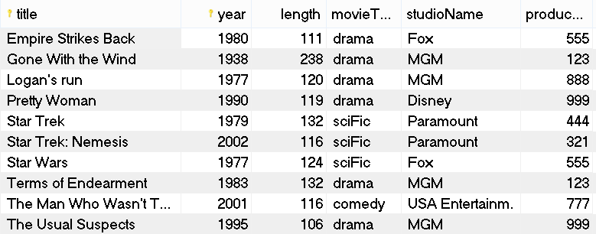
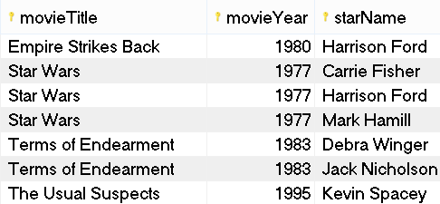
讨论：查找每个演员所演电影的电影公司名称
连接条件运算符是＝，称为等值连接
movies
starsIn
考虑如何实现连接？

Slide 36
自然连接 ⋈
设有关系R和S，
自然连接按如下方式进行操作
对它们的公共属性值全相等的元祖进行连接
删除重复的公共属性
形成新关系

Slide 37
自然连接⋈
设有关系R和S，R有属性A₁, A₂, …, A_{n}，S有属性B₁, B₂, …, B_{m}, 它们之间的公共属性为A₁, A₂, …, A_{j}与 B₁, B₂, …, B_{j}
关系R与S的自然联接运算的结果关系的推导公式是：
R ⋈ S = π_{A1,A2, …, An, Bj+1, …, Bm}
(σ_{A1=B1 and A2=B2 and…and Aj=Bj} (R×S) )

Slide 38
自然连接
r
r s
s
A
B
C
D
A
B
C
D
E
B
D
E
α
β
γ
α
δ
1
2
4
1
2
α
γ
β
γ
β
a
a
b
a
b
α
α
α
α
δ
1
1
1
1
2
α
α
γ
γ
β
a
a
a
a
b
α
γ
α
γ
δ
1
3
1
2
3
a
a
a
b
b
α
β
γ
δ
∈

Slide 39
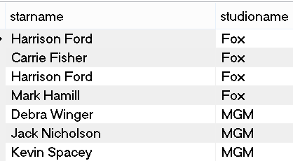
讨论：查找每个演员所演过电影的电影公司名称
π_{starname},_{studioname} ( movies ⋈ ρ_{starsIn(title,year,starName)}(starsIn) )
movies
starsIn

Slide 40
练习：查找每部电影对应的电影公司地址（用自然连接表示）
π_{title, year,address} ( movies ⋈ ρstudio(studioname,address,presC)(studio) )
movies
studio

Slide 41
集合运算
并(∪)、交(∩)、差(－)、广义笛卡儿积(×)、更名(ρ)

Slide 42
关系的表示
关系操纵中的添加与删除可分别用关系代数的并、差来表达
【例】可将如表所示的关系moviestar表示为下面的5元有序组的集合：
moviestar＝{
(Alec Baldwin, Baldwin Av., M, 1977-06-07)，
(Debra Winger,A way,F,1978-05-06)，
(Harrison Ford,Prefect Rd.,M,1955-05-05)，
(Jack Nicholson,X path,M,1949-05-05)，
(Jane Fonda,Turner Av.,F,1977-07-07)
}
moviestar
R＝{(Tiana,apple tree,f,1990-01-01)}
Tiana | apple tree | F | 1990-01-01
moviestar ∪ R

Slide 43
并运算∪
并运算：R∪S
条件
参与运算的两个关系必须是同类关系(具有相同的属性个数，且对应列所表示的属性应具有相同的值域)
结果
关系模式不变，由所有属于关系R或属于关系S的元组所组成的集合(不包含重复元祖)
R∪S
R
S
A
B
C
A
B
C
A
B
C
a
d
c
b
b
a
b
g
c
f
d
a
a
d
c
b
a
b
c
f
d
b
d
g
a
a
f

Slide 44
差运算-
差运算格式：R – S
条件
参与运算的两个关系必须是同类关系
结果
关系模式不变，由所有属于关系R但不属于关系S的元组所组成的集合
R – S
A
B
C
R
A
B
C
a
c
b
b
c
d
a
d
c
b
a
b
c
f
d
S
A
B
C
S – R
A
B
C
b
d
g
a
a
f
b
g
a

Slide 45
交运算 ∩
交运算是基本运算吗？
R
S
R ∩ S
A | B
1 | 2
2 | 4
A | B
1 | 2
3 | 4
5 | 6
A | B
1 | 2
(R ∩ S): 新关系由既在关系 R中又在关系S中的元祖组成

Slide 46
思考
两种方法表示Fox制作的至少100分钟的电影的名称和年份
π_{title,year}( σ_{studioname＝'Fox'} (movies)∩ σ_{length≧100} (movies))
π_{title,year}( σ_{studioname＝'Fox'} _{and} _{length≧100} (movies))

Slide 47
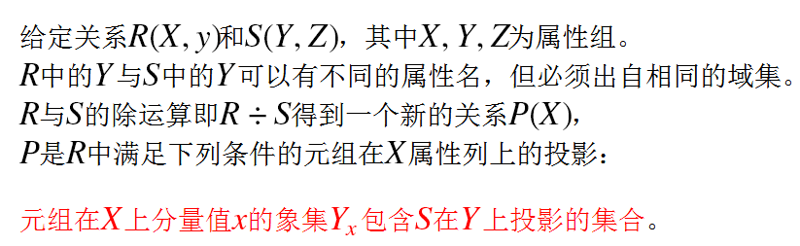
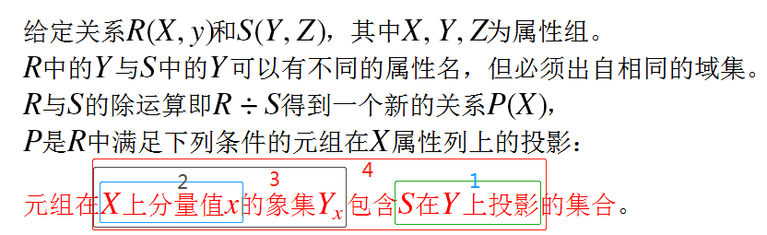
除法÷

Slide 48
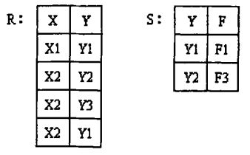
除法÷
设有关系R、S 如图所示，求R÷S

Slide 49

除法÷
第一步：找出关系R和关系S中相同的属性，即Y属性。在关系S中对Y做投影（即将Y列取出）；所得结果如下

Slide 50
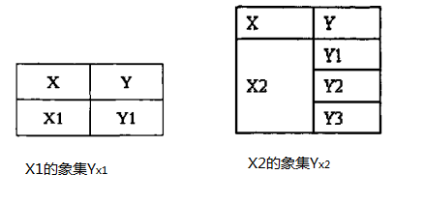
除法÷
第二步：被除关系R中与S中不相同的属性列是X ，关系R在属性（X）上做取消重复值的投影为{X1，X2}
第三步：求关系R中X属性对应的像集Y

Slide 51
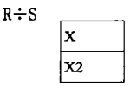
除法÷
第四步：判断包含关系 R÷S其实就是判断关系R中X各个值的像集Y是否包含关系S中属性Y的所有值。对比即可发现： X1的像集只有Y1，不能包含关系S中属性Y的所有值，所以排除掉X1； 而X2的像集包含了关系S中属性Y的所有值，所以R÷S的最终结果就是{X2}

Slide 52
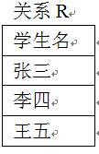
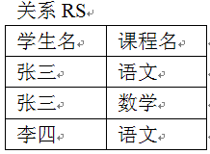
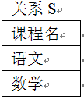
除法÷
想想这个除法的结果表示什么？联想除法的用处
求RS ÷S

Slide 53
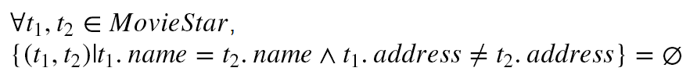
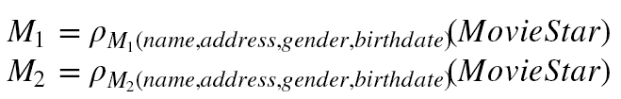
约束——用关系代数表示
实体完整性（键约束）
Moviestar(name,address,gender,birthdate)
Name是键（码），即：
有没有其他的写法？

Slide 54

约束——用关系代数表示
参照完整性（外键约束）
Movies(title,year,length,studioName,producerC)
MovieExec(name,address,cert,netWorth)
producerC是外键，producerC的取值（不为空）必然在MovieExec中出现
⊥表示空值，见P129

Slide 55
总结——关系代数的运算符
集合运算符(对行的运算)
并(∪)、交(∩)、差(－)、广义笛卡儿积(×)、更名(ρ)
专门的关系运算符(涉及行也涉及列)
选择(σ)、投影(π)、连接(∞)、除(÷)
算术比较符：
大于(>)、小于(<)、等于(=)、不等于(≠)
小于等于(≤)、大于等于(≥)
逻辑运算符:与(and) 或(or) 非(not)
数学运算：+、-、*、/

Slide 56
作业
阅读教材p21，2.4.1- 2.4.12
完成习题p29,2.4.1，注意：有感叹号的关系代数表达式可以分步骤写
预习SQL（第2章2.3，第5章）

